Slide 1
登录功能技术方案评审
建设目标
本次范围
统一账号识别与身份核验入口，支持密码、验证码与 SSO，落地风险校验与可恢复失败提示。
覆盖 Web 端登录主路径、会话签发与锁定策略；注册、找回密码深度改造另案评审。
评审事项：确认登录主链路、鉴权模型、风控阈值与灰度验收口径。

Slide 2
登录主链路
1. 进入登录页：加载可登录方式与风控探针
2. 账号识别：邮箱 / 手机号 / SSO 汇入同一账号主体
3. 身份核验：密码、短信验证码或 MFA 二次确认
4. 风险校验：异常设备、失败次数、触发锁定
5. 结果收束：签发会话进入工作台，或返回可恢复提示
约束：识别与核验解耦；风控与认证并行决策；失败信息避免泄露账号是否存在。

Slide 3
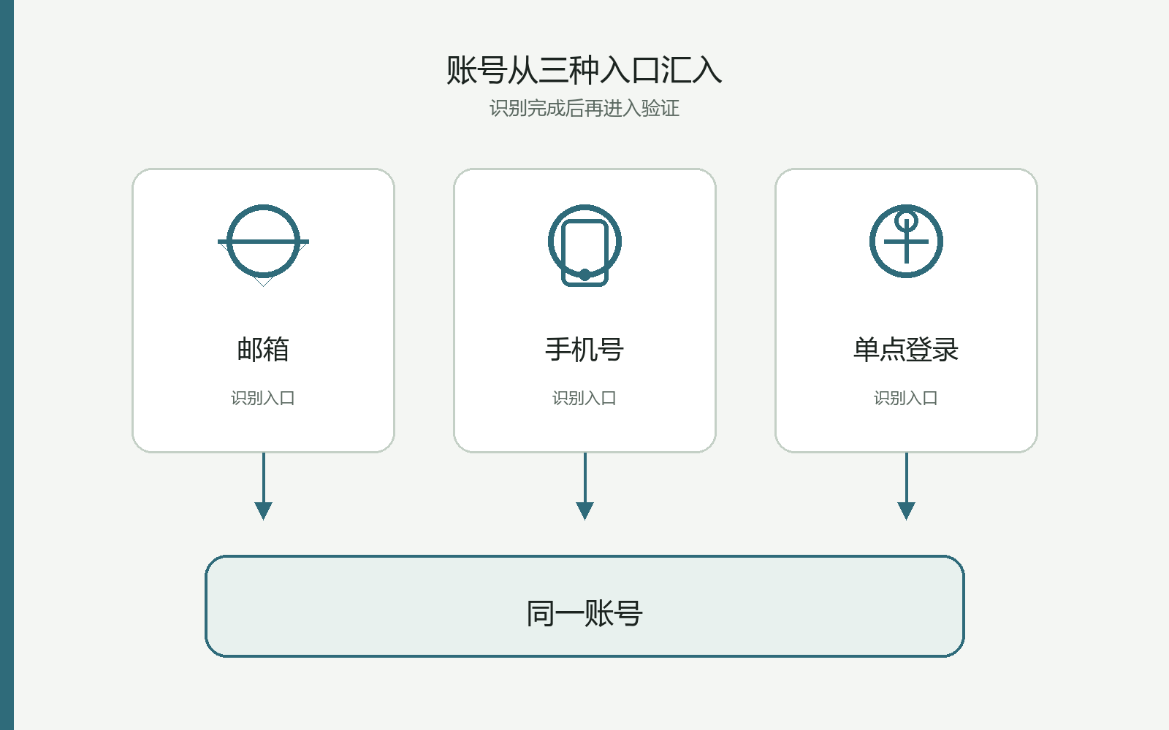
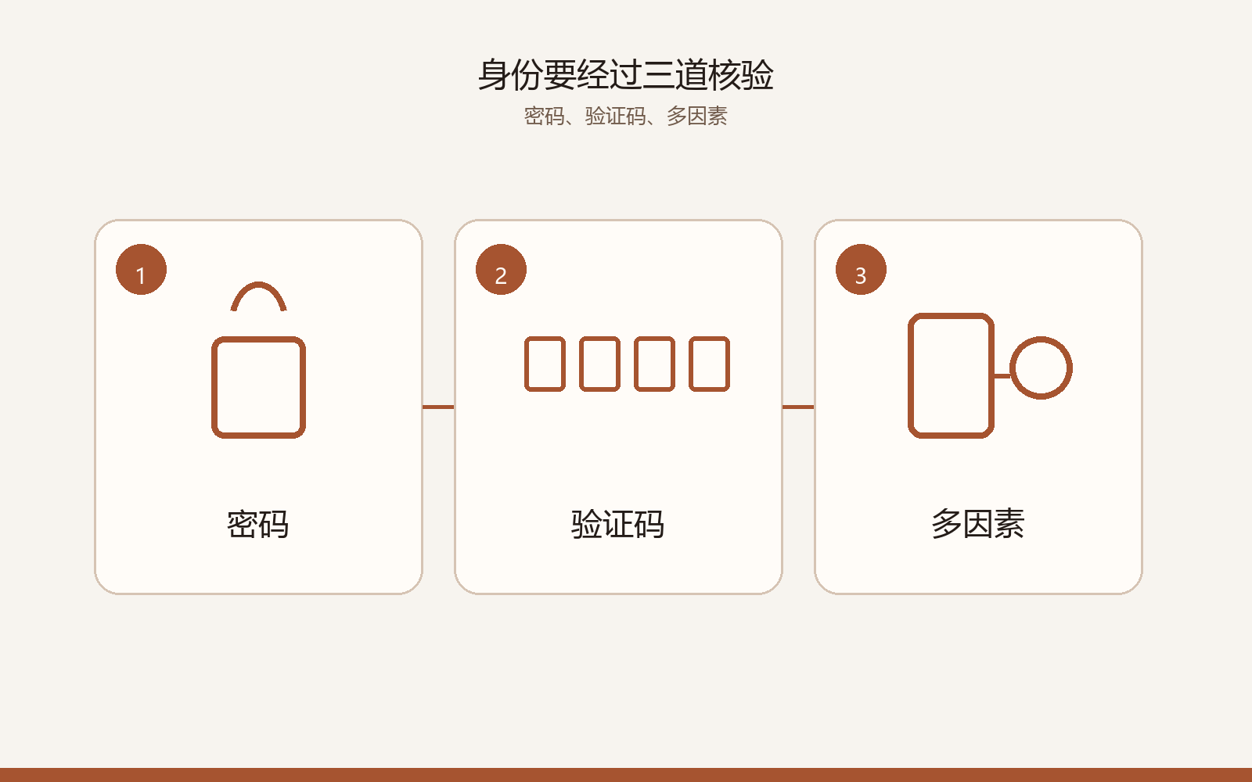
账号识别与身份核验
左：邮箱、手机号、SSO 汇入同一账号。 右：密码、验证码、多因素按策略组合核验。

Slide 4
鉴权方案对比
维度 | 密码+验证码 | 企业 SSO | 强制 MFA
用户成本 | 低，覆盖最广 | 依赖 IdP 接入 | 二次核验摩擦较高
安全水位 | 中，需配合风控 | 高，统一联邦身份 | 高，抗撞库与盗号
实施成本 | 低，复用现有能力 | 中，需对接协议与映射 | 中，需短信/TOTP 通道
建议 | 默认主路径 | 内网员工优先 | 高敏操作与异常登录

Slide 5
风险与应对
5 次
15 分钟
≤ 300ms
连续失败触发锁定
默认锁定冷却时长
鉴权 P95 目标
风险 | 影响 | 应对
撞库与短信轰炸 | 账号被锁、通道成本上升 | 设备指纹 + 图形验证 + 限流
会话劫持 | 未授权访问业务数据 | HttpOnly Cookie、短时 Token、设备绑定
SSO 映射错误 | 串号或无法登录 | 账号绑定审计与回退密码通道

Slide 6
实施与验收
1. 原型：密码登录、验证码登录、失败锁定与提示文案
2. 联调：会话签发、风控回调、SSO 账号映射
3. 灰度：按租户开启，保留密码回退开关
4. 验收：主路径成功率、锁定误伤率、P95 时延与审计日志
• 功能：成功进入工作台；失败给出可恢复提示
• 安全：失败不泄露账号存在性；锁定与解锁可审计
• 观测：登录成功率、失败原因分布、通道发送量看板就绪

